Slide 1


Slide 2
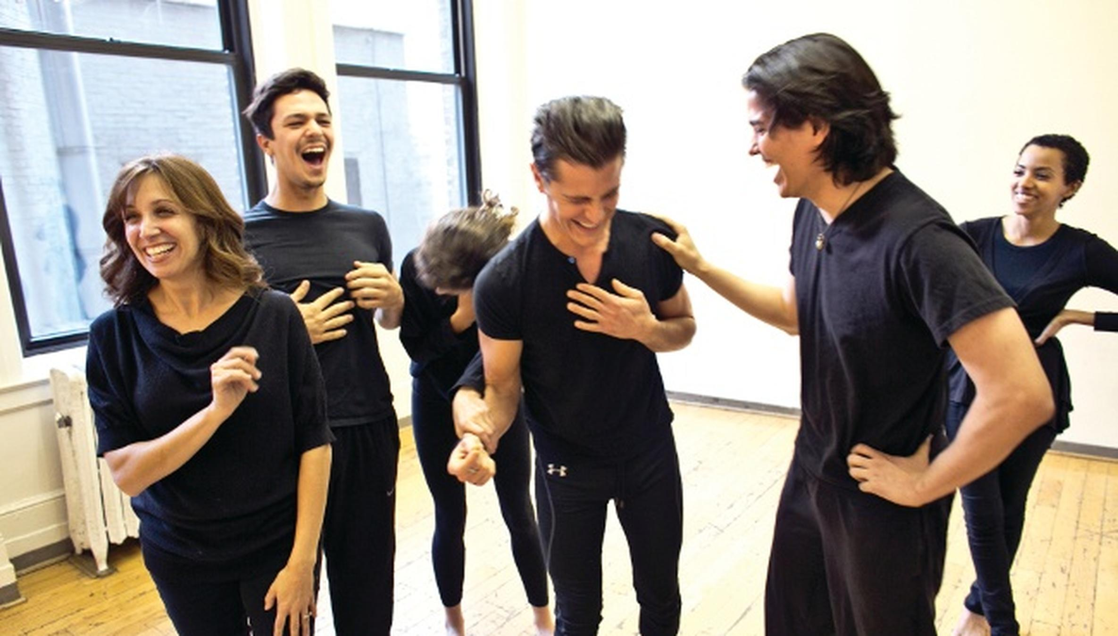
TALLER DE IMPRO NIVEL 2 – CREA HISTORIAS EN VIVO Y EN DIRECTO
Presentación General del Programa:
El Nivel 2 es el siguiente paso natural si ya has probado la impro o el teatro y quieres empezar a crear historias completas. Aquí dejamos atrás el chiste rápido para centrar la atención en los personajes, la emoción y el juego en equipo.
Profundizaremos en la relación entre personajes, el trabajo corporal consciente y la dramaturgia espontánea sobre el escenario. ¿Quieres ir un paso más allá? En este laboratorio aprenderás a construir vínculos verdaderos, sostener la tensión dramática o cómica y crear historias de media y larga duración (Long-Form) sin necesidad de guion previo.
¿Por qué elegir La Lavandería?
Entrenas en un espacio de teatro:
Ensayas e improvisas semana a semana en nuestra escuela de teatro de Chamberí.
Muestra abierta con público:
Muestras periódicas y montaje final en condiciones reales de exhibición con público real.
Enfoque orgánico:
Unimos la frescura de la impro con la técnica actoral, la presencia física y la profundidad de los personajes.

Slide 3
METODOLOGÍA:
NIVEL 2: Crea Historias en Vivo - De la relación al Long-Form
Trimestre 1: La Profundidad de la Relación y la Verdad Emocional
Objetivos: Construir relaciones complejas en escena, habitar la verdad emocional de los personajes y dominar el trabajo con el subtexto.
Contenidos principales:
Superar la comedia rápida para construir vínculos verdaderos entre personajes desde la escucha orgánica.
•Escucha emocional profunda: reacción inmediata al subtexto y al estado del compañero.
•Construcción de vínculos y relaciones complejas desde el primer segundo.
•Manejo del tiempo y ritmo escénico: pausas, silencios, tensión dramática y cómica.
•Hito de cierre: Muestra interna de escenas
Trimestre 2: Estructuras Narrativas y Formato Largo (Long-Form)
Objetivos: Sostener e hilvanar historias completas de media y larga duración sin guion previo.
Contenidos principales:
•Dramaturgia espontánea: planteamiento, nudo, clímax y desenlace orgánico.
•Técnicas de montaje escénico: saltos temporales, flashbacks, cortes y tramas paralelas.
•Creación de universos compartidos y arcos de transformación de personajes.
•Laboratorio de muestras internas de formato largo (Long-Form) y estructuras narrativas.
Trimestre 3: Montaje Escénico y Muestra Abierta en Sala.
Objetivos: Producir, ensayar y presentar un espectáculo completo de improvisación ante público real.
Contenidos principales:
•Dinamización del espectáculo, autorregulación del grupo en escena y dirección en vivo.
•Ensayos técnicos sobre las tablas con iluminación y espacio sonoro.
•Ensamble grupal y preparación de la muestra abierta.
•Hito de cierre: Muestra Abierta al Público en la Sala de La Lavandería Teatro.

Slide 4


Escuela de Teatro La Lavandería
📌 Cursos Anuales (Lunes, Martes o Sábados)
Cuota mensual: 70 € / mes (2 horas semanales / 8 horas al mes).
Matrícula de inscripción: 30 € (pago único por curso escolar).
Exenciones de matrícula: Gratuita para antiguos alumnos de La Lavandería Teatro o participantes de los cursos intensivos de verano.
📌 Cursos Trimestrales (Viernes o Sábados)
Precio del trimestre completo: 180 € / trimestre (pago único con bonificación).
Opción de pago mensual: 70 € / mes.
Reserva de plaza: Abono del 50% para garantizar el cupo al inscribirse y el resto al comenzar las clases del trimestre.
✨ Clase Abierta / Jornada de Puertas Abiertas (Septiembre)
Precio de la sesión de prueba: 10 €.
Ventaja especial: Si el alumno se matricula en el curso tras la clase de prueba, los 10 € se descuentan directamente de la matrícula o de la primera cuota.
Curso / Nivel | Día | Horario | Duración / Formato | Cuota / Precio | Matrícula / Reserva
Impro desde Cero (Nivel 1) | Lunes | 19:30 h - 21:30 h | Anual (Octubre a Junio) | 70 € / mes | 30 € Matrícula (Anual)
Impro (Crea Historias) Nivel 2 | Miércoles | 19:30 h - 21:30 h | Anual (Octubre a Junio) | 70 € / mes | 30 € Matrícula (Anual)
Impro desde Cero (Nivel 1) | Sábados | 11:30 h - 13:30 h | Anual (Octubre a Junio) | 70 € / mes | 30 € Matrícula (Anual)
Impro desde Cero TRIMESTRAL (Nivel 1) | Viernes | 18:00 h - 20:00 h | Trimestral (Bloques de 3 meses) | 180 € / trimestre (Opción mensual: 70 €/mes) | Reserva del 50% al inscribirse. Lo restante al inicio del curso.
www.lavanderiateatro.es

Slide 5

¡Reserva tu plaza o apúntate a nuestra Clase Abierta de Septiembre!
Pagas 10€ y si te apuntas te lo descontamos de la matrícula.
Email: escuela@lavanderiateatro.es | www.lavanderiateatro.es
Calle Magallanes 23, Chamberí, Madrid (metros Quevedo y Canal)
Tlf.- 913363839 / 679960942
RESERVA TU CLASE
DE PRUEBA
Fecha | Día | Horario | Nivel | Dirigido a | Precio Reserva
14 – 21 ó 28 de Septiembre | Lunes | 19:30 h - 21:30 h | Impro desde Cero (Nivel 1) | Sin experiencia Pérdida de timidez y juego | 10 € Si te quedas te lo descontamos de la matrícula.
22 de Septiembre | Miércoles | 19:30 h - 21:30 h | Impro Nivel 2 Crea Historias | Con un poco de experiencia | 10 € Si te quedas te lo descontamos de la matrícula.
18 ó 25 de Septiembre | Viernes | 18:00 h - 20:00 h | Impro desde Cero (Nivel 1) | Sin experiencia Pérdida de timidez y juego | 10 € Si te quedas te lo descontamos de la matrícula.

